Slide 1
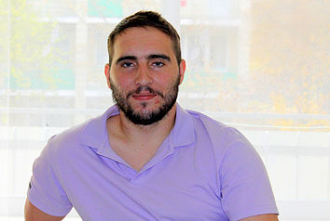
Допомога кіборгу Леоніду Хмелькову!

Slide 2
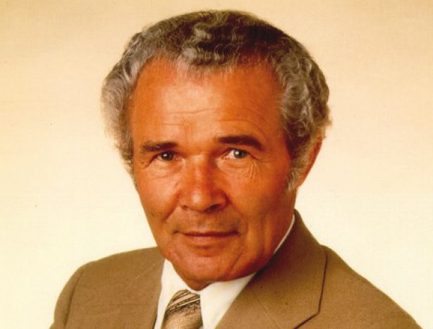
Убогий духом не може бути багатим, незважаючи на те, скільки грошей він має. Петро Яцик

Slide 3
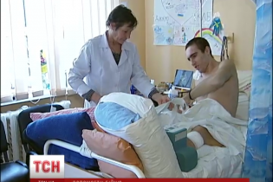
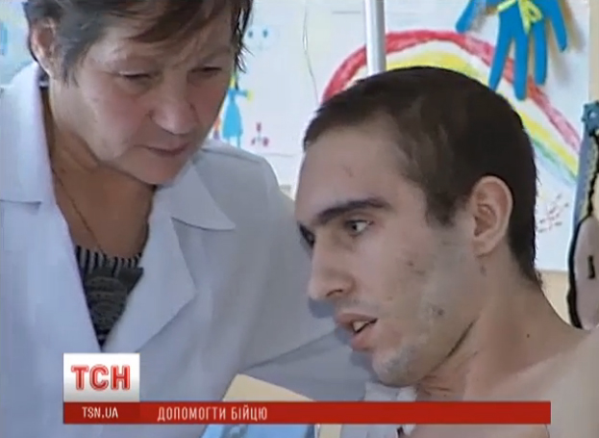
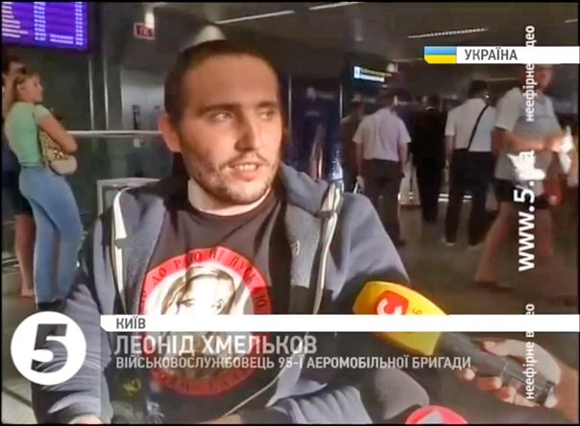

Slide 4
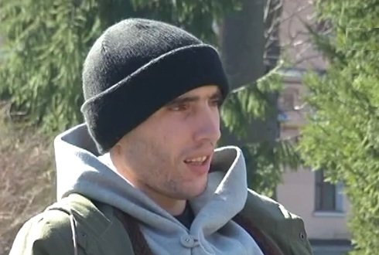
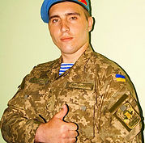
Леонід Хмельков

Slide 5
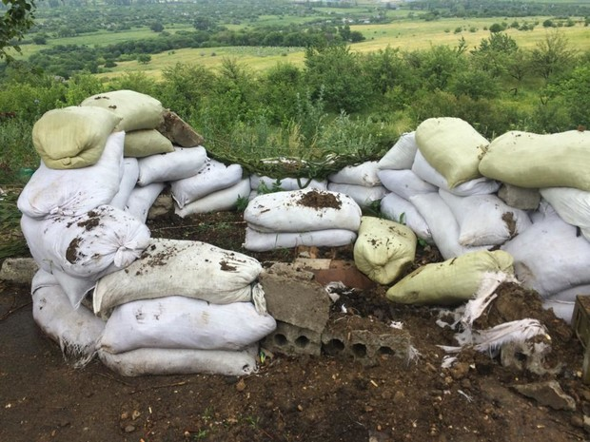
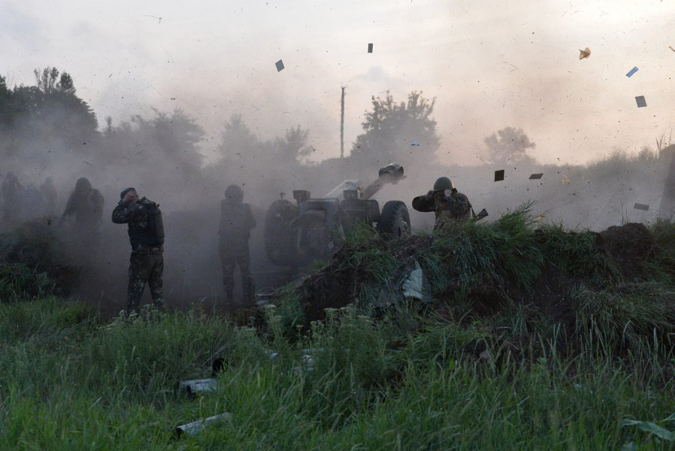
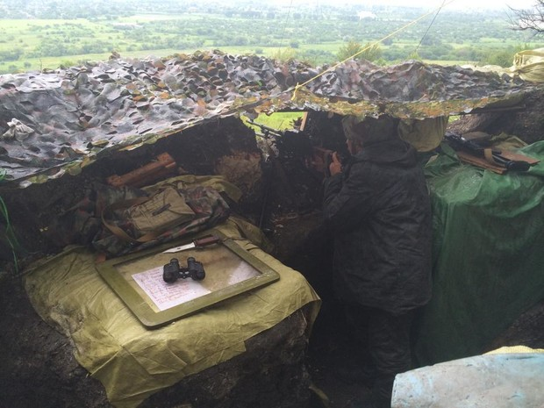
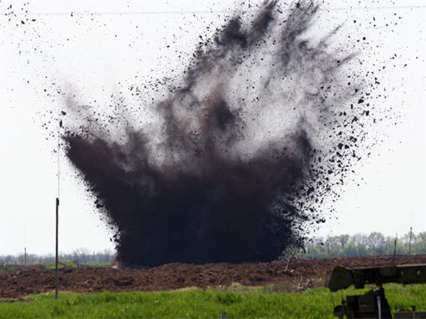

Slide 6
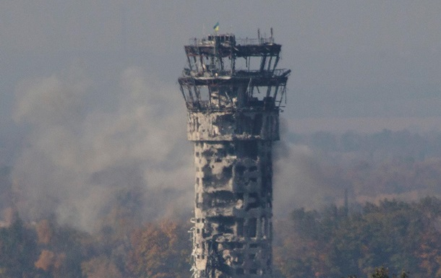
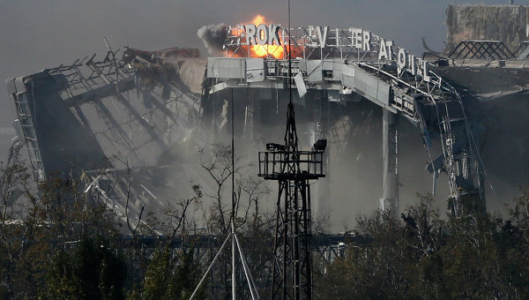
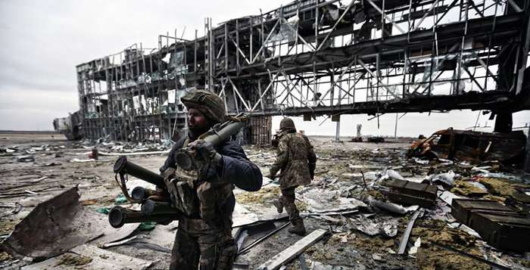
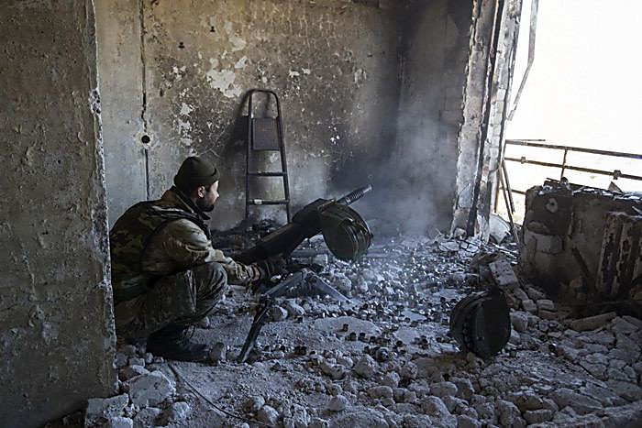

Slide 7
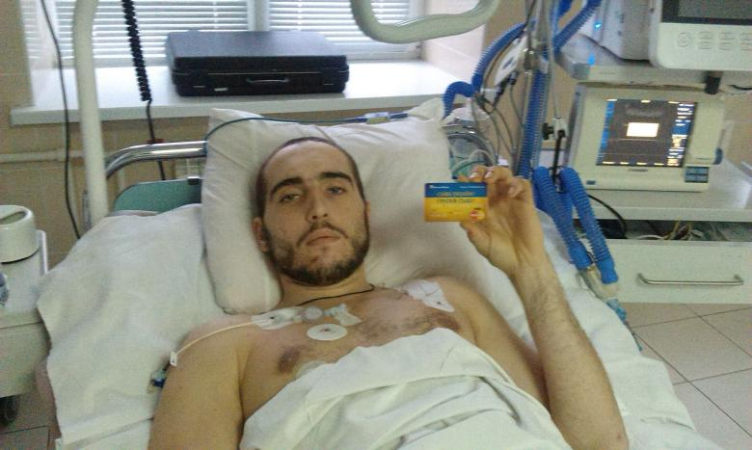
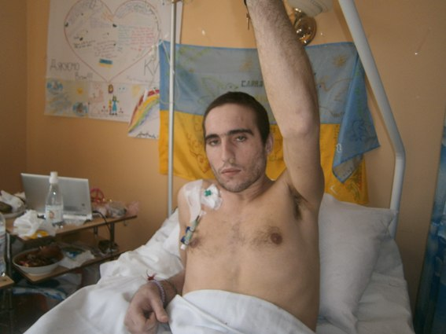
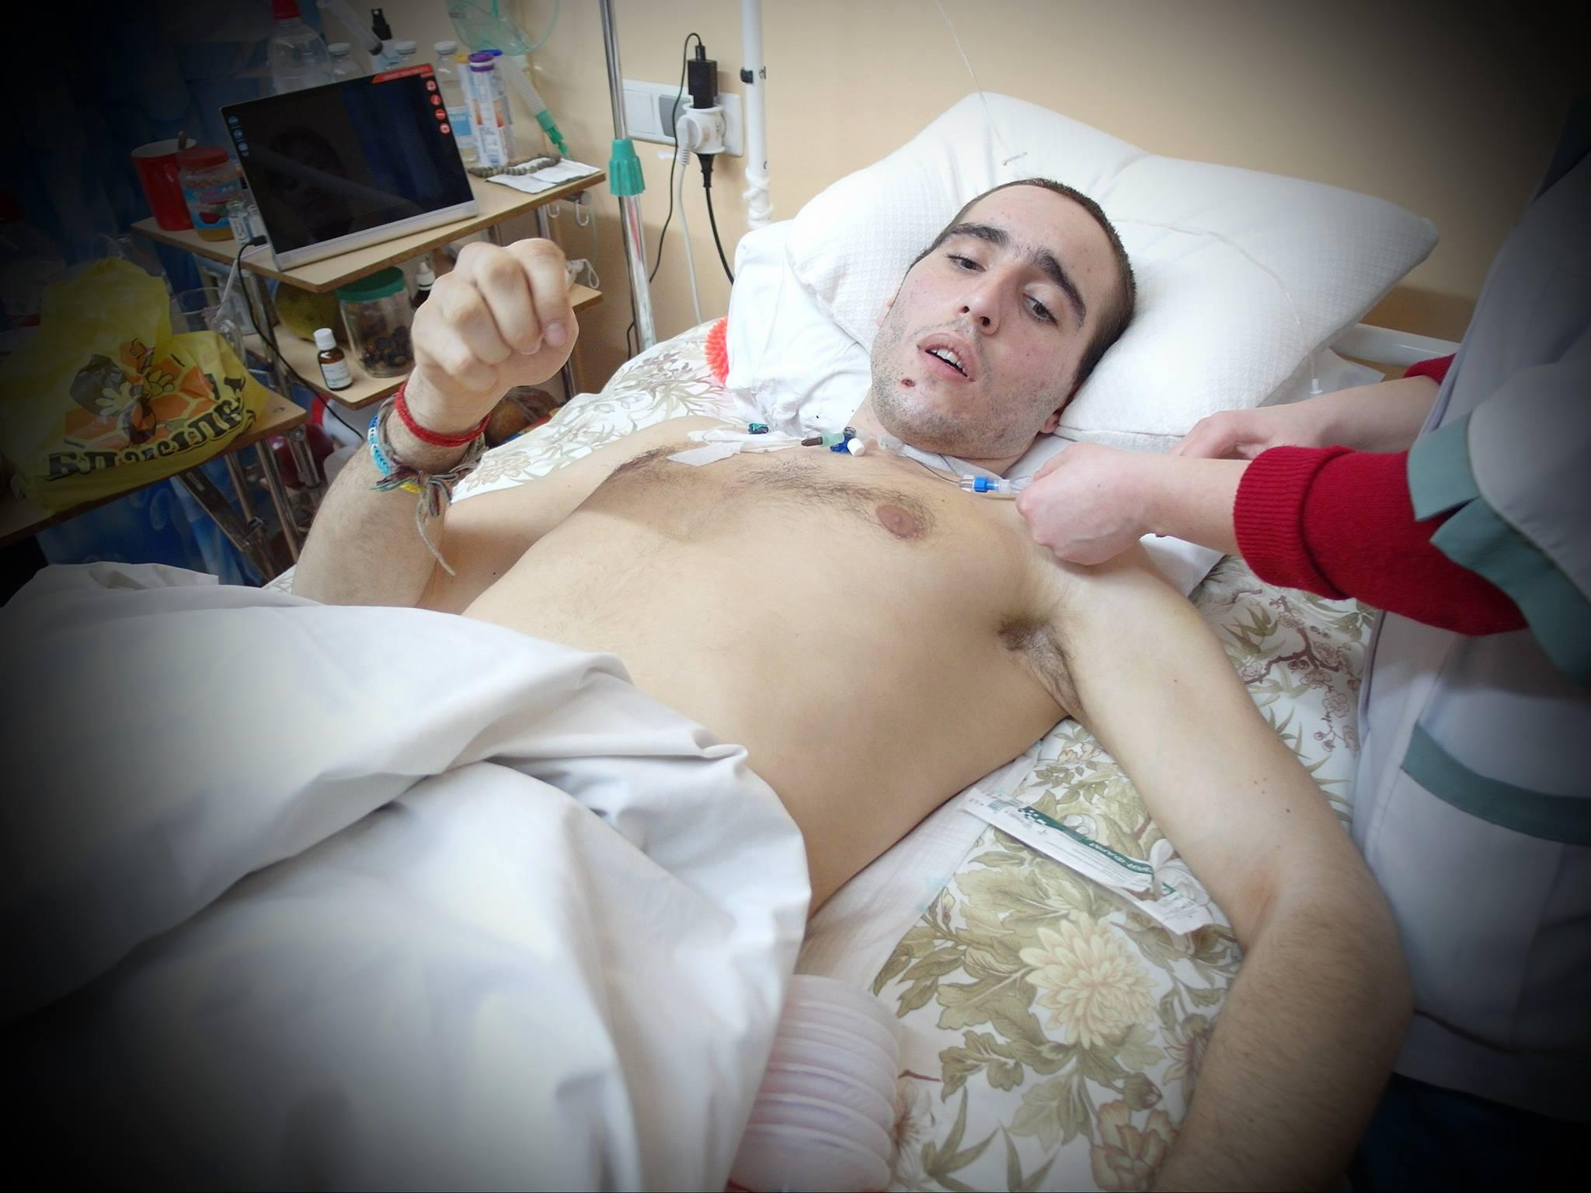
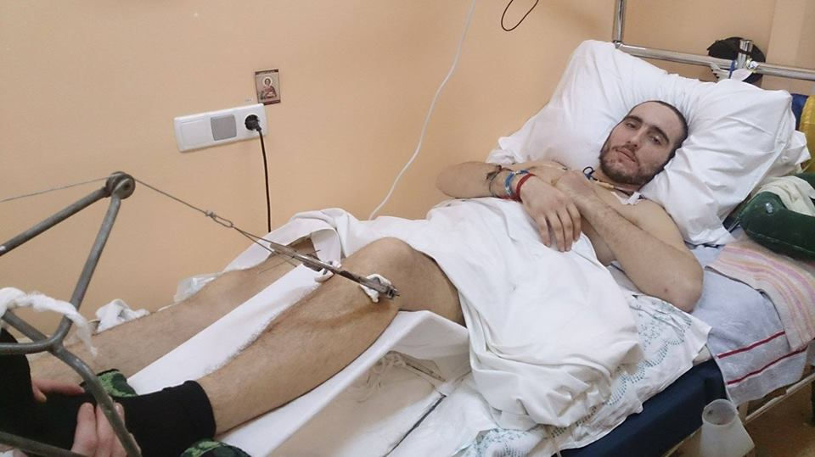

Slide 8
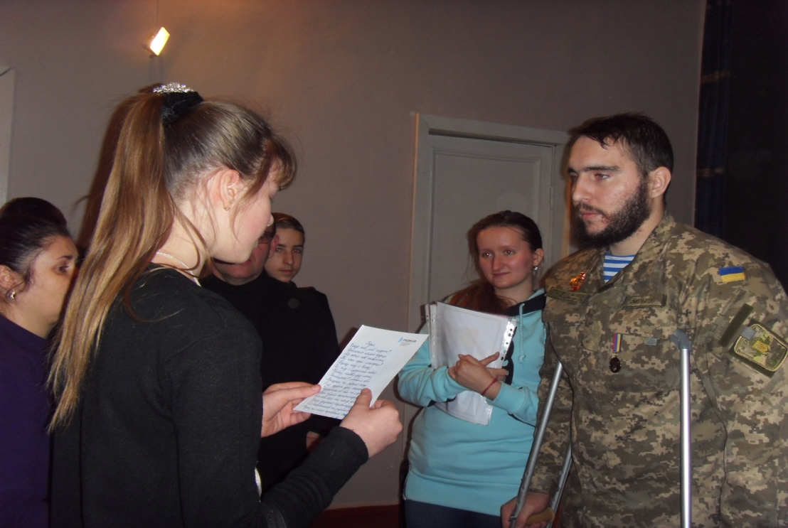
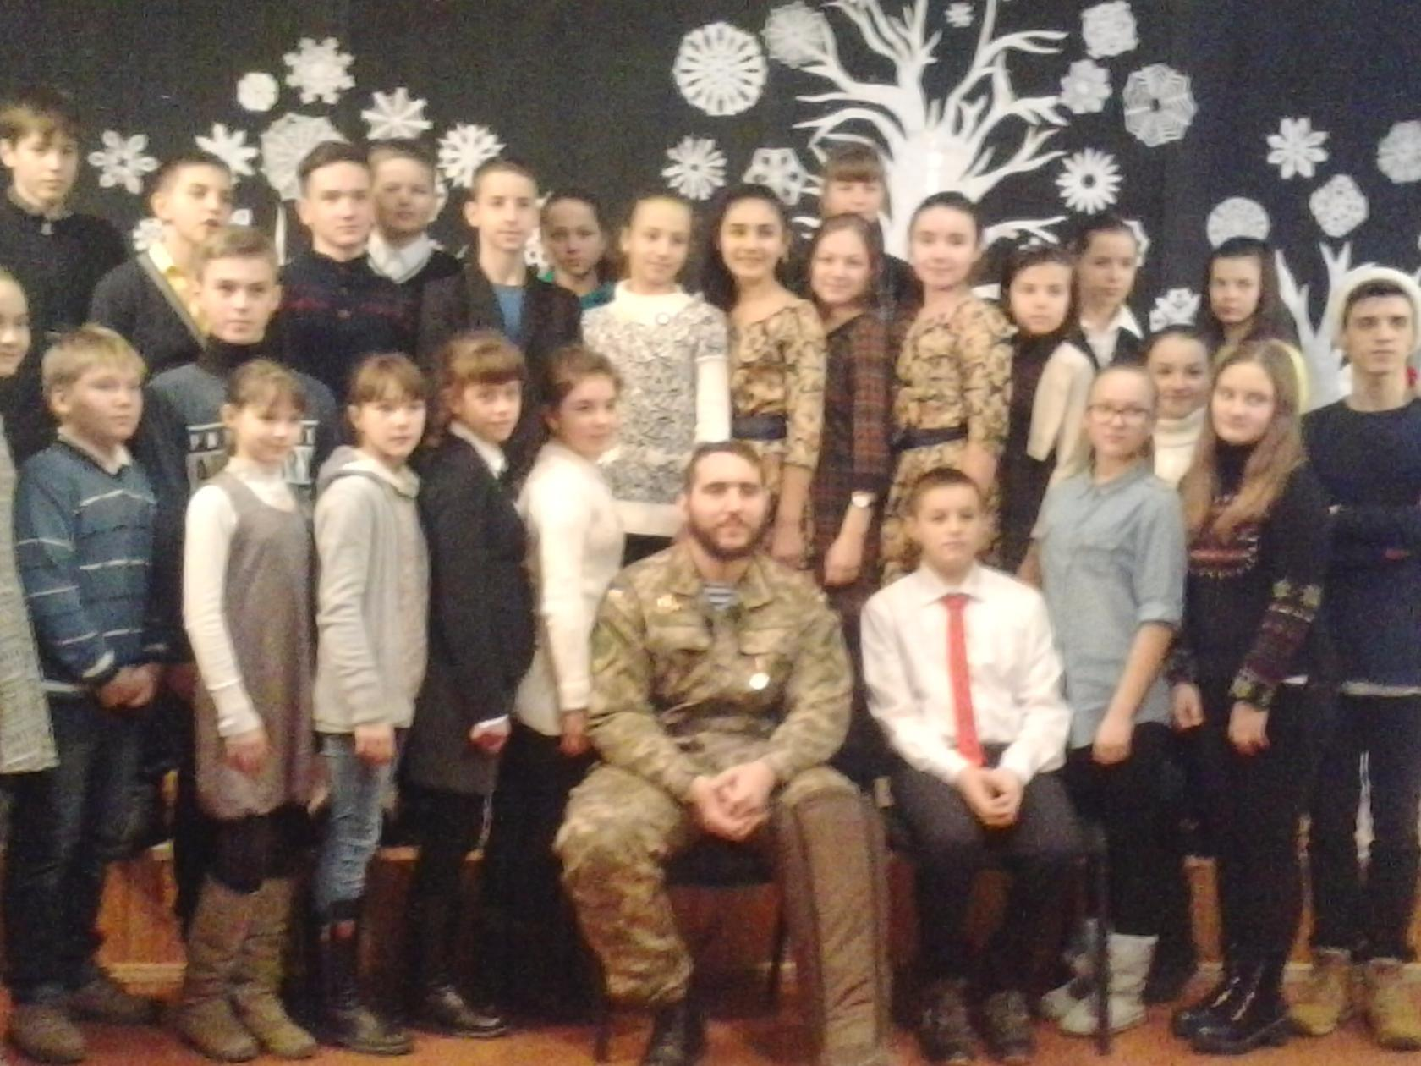
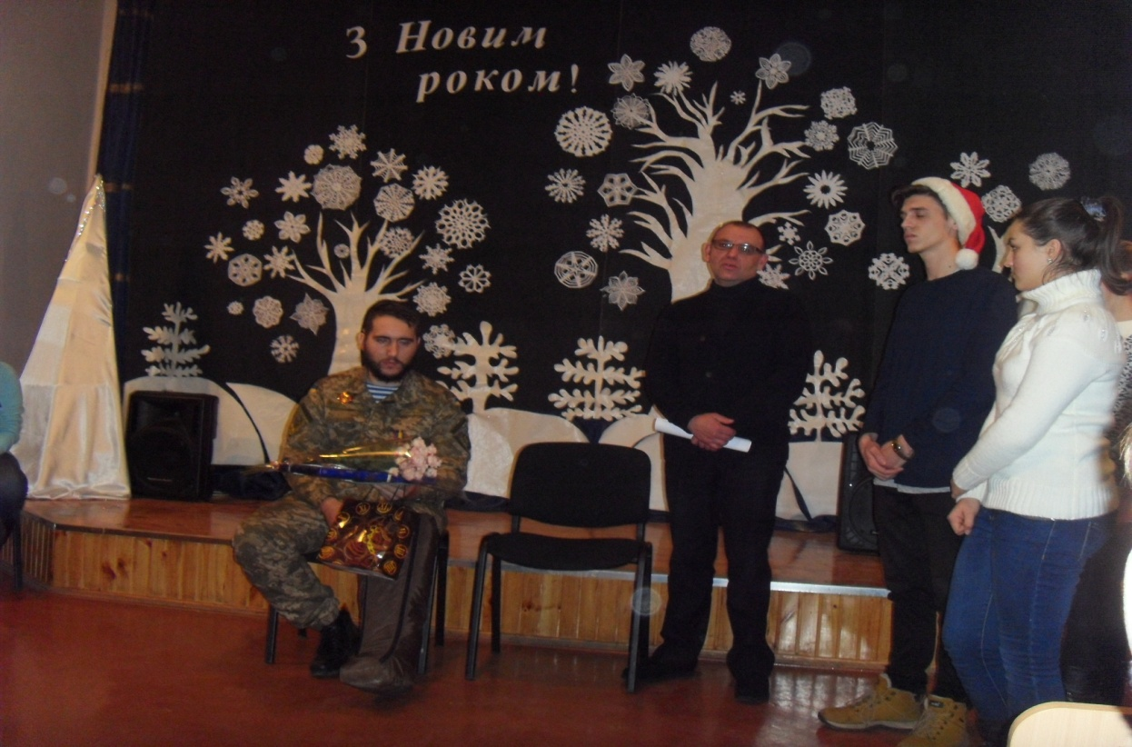
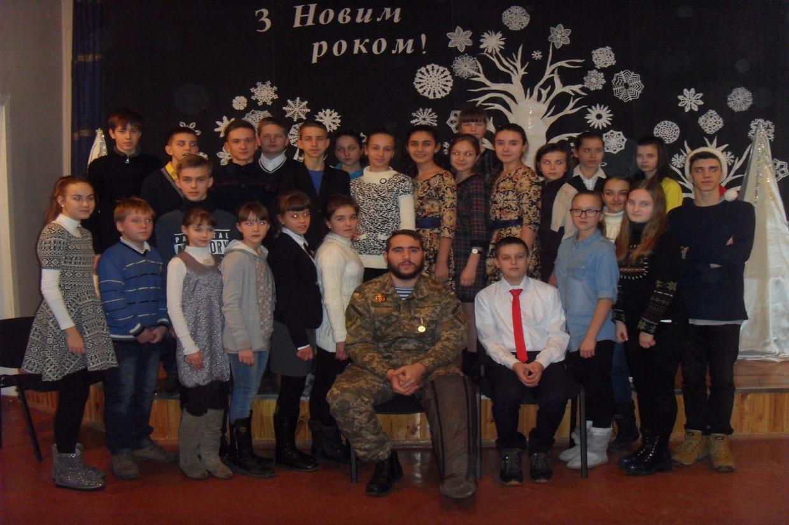

Slide 9
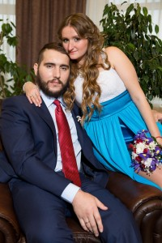
19 грудня в Переяслав-Хмельницькому на Київщині одружилися два бійці-“кіборги” Автор Visnik, Опубліковано: Грудень 22, 2015
На фото ліворуч: Леонід Хмельков з дружиною Аліною
На фото праворуч: Леонід Хмельков з дружиною (позаду)

Slide 10
Нарис Так ніхто не кохав… Нарис на три дії
Менші дивилися й раділися, що така Любов, старші дивилися й рівнялися на таку Любов, дорослі дивилися й журилися за таку Любов…
Він встав і дякував за організований ярмарок, за перераховані гроші, за листи, і малюнки…
Він говорив, а ми встидалися за те, що дякує, за те, що так мало зробили, бо більше зробила Їхня Любов.
Він встав і був такий високий!
Хміль – то найвища трав’яниста рослина на Україні!
…і вище тільки Любов…

Slide 11
Допоможіть Леоніду Хмелькову!

